Slide 1

Longformularium;
Een FTO voor huisartsen, praktijkverpleegkundigen, apothekers en farmaceutisch consulent/gespecialiseerde apothekers assistant
2020
Piet Ooms
Persijn Honkoop
Geert Zaaijer

Slide 2
Data verzameling voor FTO Formularium
Via AIS: via Q-module, is niet eenvoudig en erg bewerkelijk.
  Criterium: keuze volgens Formularium gemist en welke volgens Formularium gekozen
                Invoer: alle devices selecteren en sterktes: deze tegen Formularium afzetten
Via Z&Z: ZZ heeft een extractie gemaakt met de adherentie aan het Formularium. Erg handig, maar dan heb je alleen de patienten, die verzekerd zijn bij Z&Z. De cijfers van je FTO kan je opvragen via Vincent Thio, Vincent.Thio@zorgenzekerheid.nl. Geef door om welke apotheken het gaat in je FTO.
Via SFK: Praktijkondersteunend Programma Astma/COPD
  Hoeveel patiënten met astma/COPD zijn er en hoe worden ze behandeld?
  Welke astma/COPD medicatie kiest de huisarts?
  Welke patiënten met astma/COPD worden behandeld met minder geschikte medicatie?
  Welke patiënten met astma/COPD hebben extra aandacht nodig bij hun inhalatietherapie?
  Welke patiënten met astma/COPD zijn in het gebruik van hun astma/COPD medicatie niet therapietrouw?

Slide 3
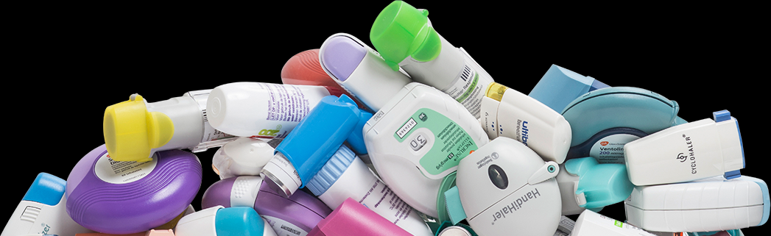
Inhalatiequiz

Slide 4
Vraag 1
Welk deel van de patienten gebruikt de inhalator juist (inhalatie techniek!) ?
40, 60, 80 of 100% ?
Antwoord: 40%

Slide 5
Vraag 2
Therapietrouw: welk percentage patiënten gebruikt de inhalator echt zo vaak als voorgeschreven?
40, 60, 80 of 100% ?
Antwoord: 60%
https://www.youtube.com/watch?v=bDHEEV0M62Y

Slide 6
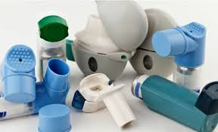
Vraag 3
Hoeveel soorten inhalatoren schrijven huisartsen van deze FTO-groep gezamenlijk voor?
Antwoord: 69 (incl verschillende doseringen)
49 (excl verschillende doseringen)

Slide 7
Vraag 4
Wat is belangrijk bij de keuze voor een inhalator?
Antwoord: Ademkracht, coördinatie, keuze van de patiënt
Daarom: Longformularium

Slide 8
Achtergrond
Veelheid devices
Veel veranderingen bij overgang 1e↔2e lijn
Doelmatigheid
Dreigend preferentie-beleid
TIP
Notes:
Hier ook getallen noemen, evt. Degenen die in de KAHOOT al naar voren kwamen

Slide 9
Wie
Samengesteld door werkgroep:
  Longartsen
  Apothekers
  Huisartsen
  REOS adviseur
  Zorg en Zekerheid
Notes:
Deze club en in een latere fase Z&Z

Slide 10
TIP
Therapie-(on)trouw
Inhalatie-techniek
Prikkel vermijding
(SABA overgebruik)
Notes:
Dit is van astma, maar dezelfde problemen spelen natuurlijk bij COPD. De P hebben we het nu niet over, maar T en I

Slide 11
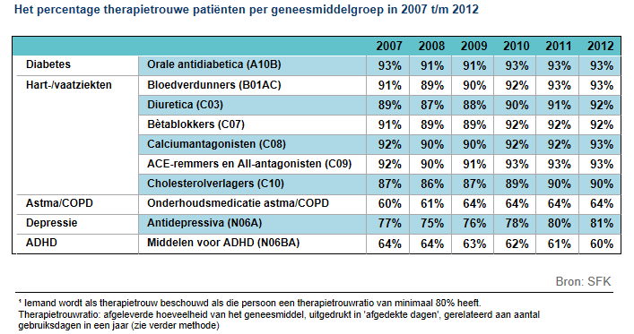
Therapietrouw

Slide 12
Inhalatie-techniek
1989: Generally Poor (32% correct)
2016: Generally Poor (6-54% correct)
Notes:
Het was slecht, het is slecht, dat weten we al Jaren. Maar het is gewoon heel moeilijk om dit goed te doen. En als we dan ook nog eens verschillende devices door elkaar gaan gebruiken, is het onmogelijk geworden.

Slide 13
Rol Formularium
Beperking keuze
Commitment van 1e, 2e en 3e lijn
Wanneer:
  Iedere nieuwe patient
  Elke switch van device
En wat te doen met de voorzetkamers?

Slide 14
Voorzetkamers
A comparative analysis of changes in pMDI drug dose delivery before and after detergent coating using five antistatic valved holding chambers
Paul Hagedoornª
, Wasiq Bawary, PharmDª
, Henderik Willem Frijlink, PhDª
, Floris Grasmeijer, PhD^{a,b,∗,}
The Journal of Allergy and Clinical Immunology; JACI; In Practice oktober 2019

Slide 15
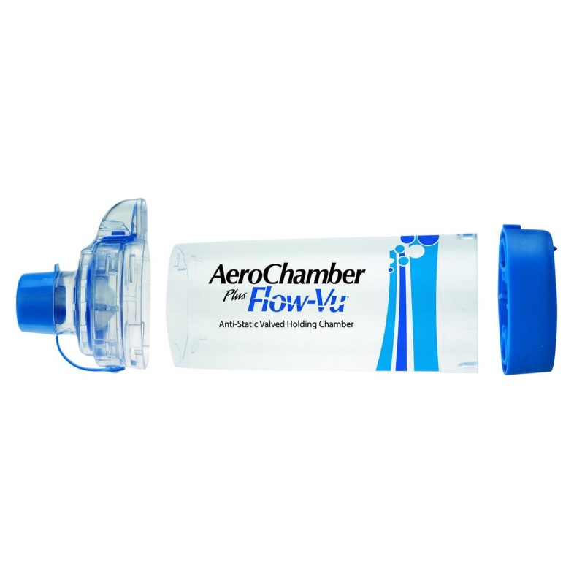
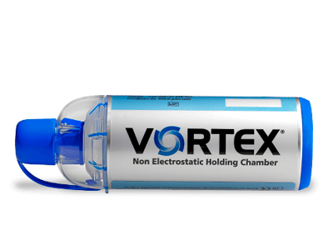
Aanbevolen voorzetkamers

Slide 16
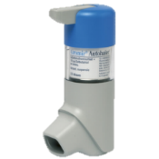
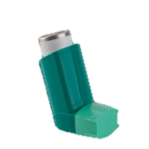
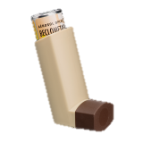
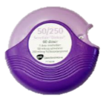
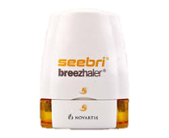
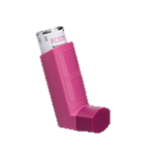
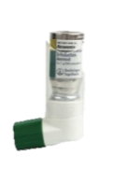
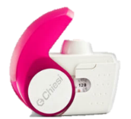
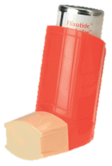

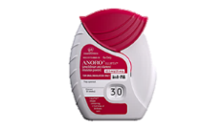
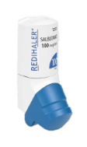
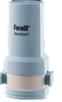

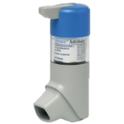
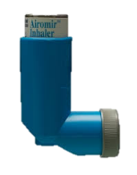

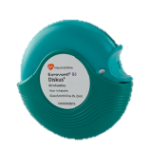
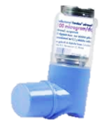
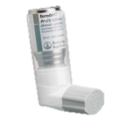
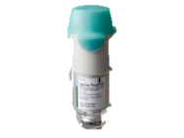
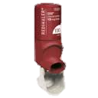
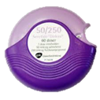
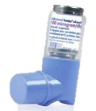
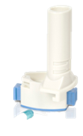
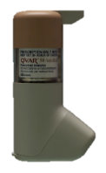
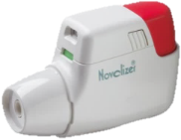
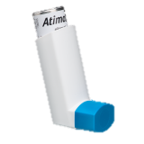
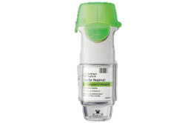
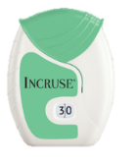
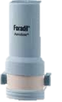
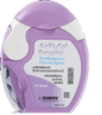
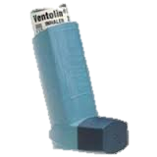
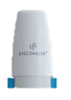
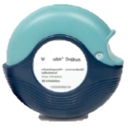
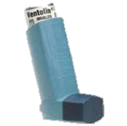



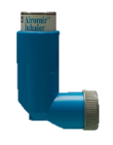
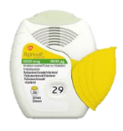
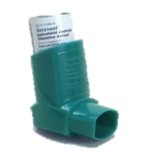
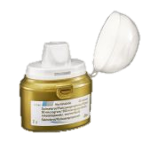
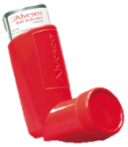
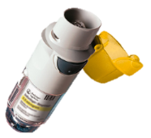
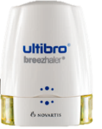
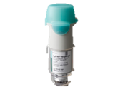
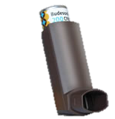
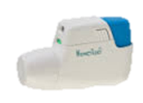

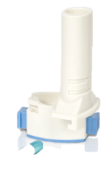
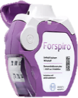






























Welke inhalatoren zijn er nu?
Astma
COPD

Slide 17
Minimaal nodig
Astma (NHG 2015)
Stap 1 | SABA zn
Stap 2 | ICS + SABA zn
Stap 3 | ICS/LABA + SABA zn
COPD (NHG 2015)
Stap 1 | SABA en/of SAMA
Stap 2 | LABA of LAMA
Stap 3 | Combinatie LABA/LAMA of LABA/ICS
Stap 4 | ICS/LABA/LAMA

Slide 18
Hoe kom je tot een keuze?

Slide 19
Er is wel verschil in de eigenschappen van devices
Keuze (1)
Normaal gesproken afweging:
  Effectiviteit vs bijwerkingen
  Eventueel gevolgd door kosten
  Echter beide geen significante verschillen

Slide 20
  NHG-standard 2015, voorkeur voor:
  - Uniformiteit in device over verschillende stappen
  - Inhalator met dosisteller
  - Liever multidose dan singledose
Notes:
Minder verschillende devices minder fouten
Bij multidose minder handelingen, dus minder fouten

Slide 21
Keuze (2)
Als extraatje:
Houdt ook rekening met de voorkeur, vaardigheden, levensstijl en gebruiksgemak
Notes:
?? Dit is wel een beetje loze uitspraak, want er staat voor de rest niet hoe dan en het zijn parameters die een stuk lastiger te quantificeren zijn.
Wel lijkt de therapietrouw beter als de patient betrokken wordt bij de keuze.

Slide 22
Keuze (3)
Recente ontwikkeling: de In-check dial
Voorheen onderscheid: aerosol of poeder
Nu ook verschil tussen poeder-inhalatoren onderling
Aansluiten bij ademkracht verminderd bijwerkingen
In-check dial dan ook essentieel bij keuze

Slide 23

In-check dial G16

Slide 24
Functies
Meten van de inhalatiekracht van patiënt
Inzicht in de flow benodigd voor een device

Slide 25

Flow in relatie tot weerstand

Slide 26
Kortom
Uniform over verschillende stappen
Dosisteller
Multidose
Juiste weerstand
En liefst rekening houdend met voorkeur, vaardigheden, levensstijl en gebruiksgemak

Slide 27


























































De chaos
 | Aerosol |  | SMI | DPI Single Dose | DPI Multi Dose
SABA
SAMA
LABA
LAMA
LAMA/ LABA
ICS
ICS/LABA
ICS/LABA/LAMA
AC
AC
AC
AC
AC
AC
AC
AC
AC
Ventolin
Airomir
Salbutamol
Airomir
Autohaler
Salbutamol
Redihaler
Salbutamol
Cyclohaler
Bricanyl
Turbuhaler
Salbutamol
Novolizer
Ventolin
Diskus
AC
AC
AC
Atrovent
Berodual (SABA/SAMA)
Ipratropium
Cyclohaler
C
Foradil
Aerolizer
Formoterol
Axahaler
AC
AC
AC
AC
AC
AC
C
AC
AC
AC
Striverdi
Respimat
Formoterol
Cyclohaler
Onbrez
Breezhaler
Oxis
Turbuhaler
Formoterol
Novolizer
Serevent
Diskus
Serevent
Formoterol
Easyhaler
Atimos
AC
C
C
C
C
C
Spiriva
Respimat
Tiotrus
Zonda
Spiriva
Handihaler
Seebri
Breezhaler
Eklira
Genuair
Incruse
Ellipta
C
C
C
C
Spiolto
Respimat
Ultibro
Breezhaler
Duaklir
Genuair
Anoro
Ellipta
AC
A
A
A
A
A
A
A
A
A
A
AC
A
Alvesco
Bude-
sonide
Qvar
Autohaler
Qvar
Redihaler
Beclometason
Cyclohaler
Beclo-
metason
Budesonide
Cyclohaler
Pulmicort
Turbuhaler
Budesonide
Novolizer
Flixotide
Diskus
Budesonide
Easyhaler
Flixotide
Qvar
A
AC
AC
C
A
A
AC
AC
AC
AC
AC
AC
AC
AC
Seretide
Flutiform
Busalair
Axahaler
FP/SAL
Elpenhaler
Symbicort
Turbuhaler
Seretide
Diskus
Bufoler
Easyhaler
Relvar
Ellipta
DuoResp en Aerivio
Spiromax
AirFluSal
Forspiro
Foster
Nexthaler
Foster
Symbicort
FP/SAL
C
C
Trimbow
Trelegy Ellipta
Notes:
Dit is het overzicht van de inhalatoren die op dit moment op de markt zijn. Veel voorschrijvers zien door de bomen het bos niet meer en d.m.v. deze keuzehulp doen we een poging om structuur in de behandeling aan te brengen. Wat we gaan proberen om d.m.v. de criteria waar een goede inhalator volgens de NHG en LAN aan moet voldoen, tot weloverwogen keuzes te komen. Eén voor één gaan we de criteria toepassen op deze lijst, de chaos, zodat er uiteindelijk minder inhalatoren overblijven en zodat er iets meer overzicht en structuur ontstaat.
Wordt een inhalator weggestreept dan betekent dat niet direct dat er helemaal geen plaats is voor deze inhalator. De individuele patiëntvoorkeuren en –kenmerken kunnen in een algemene keuzehulp niet worden meegenomen. Het kan dus voorkomen dat een ‘weggestreepte’ inhalator de beste keus voor de individuele patiënt is. Verderop in deze presentatie hiervan een aantal voorbeelden.

Slide 28


De chaos
 | Aerosol |  | SMI | DPI Single Dose | DPI Multi Dose
SABA
SAMA
LABA
LAMA
LAMA/ LABA
ICS
ICS/LABA
ICS/LABA/LAMA
AC
AC
AC
AC
AC
AC
AC
AC
AC
Ventolin
Airomir
salbutamol
Airomir
Autohaler
Salbutamol
Redihaler
Salbutamol
Cyclohaler
Bricanyl
Turbuhaler
Salbutamol
Novolizer
Ventolin
Diskus
AC
AC
AC
Atrovent
Berodual (SABA/SAMA)
Ipratropium
Cyclohaler
C
Foradil
Aerolizer
Formoterol
Axahaler
AC
AC
AC
AC
AC
C
AC
AC
AC
AC
Serevent
Striverdi
Respimat
Formoterol
Cyclohaler
Onbrez
Breezhaler
Oxis
Turbuhaler
Formoterol
Novolizer
Serevent
Diskus
Formoterol
Easyhaler
Atimos
AC
C
C
C
C
C
Spiriva
Respimat
Tiotrus
Zonda
Spiriva
Handihaler
Seebri
Breezhaler
Eklira
Genuair
Incruse
Ellipta
C
C
C
C
Spiolto
Respimat
Ultibro
Breezhaler
Duaklir
Genuair
Anoro
Ellipta
AC
A
A
A
A
A
A
A
A
A
A
AC
A
Alvesco
Budesonide
Easyhaler
Bude-
sonide
Qvar
Autohaler
Qvar
Redihaler
Beclometason
Cyclohaler
Beclo-
metason
Budesonide
Cyclohaler
Pulmicort
Turbuhaler
budesonide
Novolizer
Flixotide
Diskus
Flixotide
Qvar
A
AC
AC
C
A
A
AC
AC
AC
AC
AC
AC
AC
AC
Busalair
Axahaler
Symbicort
Turbuhaler
Seretide
Diskus
Relvar
Ellipta
Foster
Nexthaler
Seretide
Flutiform
FP/SAL
Elpenhaler
Bufoler
Easyhaler
DuoResp en Aerivio
Spiromax
AirFluSal
Forspiro
Foster
Symbicort
FP/SAL
C
C
Trimbow
Trelegy Ellipta
Notes:
Uniformiteit, terug te vinden op alle vlakken

Slide 29
De chaos
 | Aerosol |  | SMI | DPI Single Dose | DPI Multi Dose
SABA
SAMA
LABA
LAMA
LAMA/ LABA
ICS
ICS/LABA
ICS/LABA/LAMA
AC
AC
AC
AC
AC
AC
AC
AC
AC
Ventolin
Airomir
salbutamol
Airomir
Autohaler
Salbutamol
Redihaler
Salbutamol
Cyclohaler
Bricanyl
Turbuhaler
Salbutamol
Novolizer
Ventolin
Diskus
AC
AC
AC
Atrovent
Berodual (SABA/SAMA)
Ipratropium
Cyclohaler
AC
AC
C
AC
C
AC
AC
AC
AC
Serevent
Striverdi
Respimat
Formoterol
Cyclohaler
Onbrez
Breezhaler
Oxis
Turbuhaler
Formoterol
Novolizer
Serevent
Diskus
Formoterol
Easyhaler
Atimos
C
AC
C
C
Spiriva
Respimat
Seebri
Breezhaler
Eklira
Genuair
Incruse
Ellipta
C
C
C
C
Spiolto
Respimat
Ultibro
Breezhaler
Duaklir
Genuair
Anoro
Ellipta
AC
A
A
A
A
A
A
A
A
A
A
AC
A
Alvesco
Qvar
Autohaler
Qvar
Redihaler
Beclometason
Cyclohaler
Budesonide
Cyclohaler
Pulmicort
Turbuhaler
Budesonide
Novolizer
Flixotide
Diskus
Budesonide
Easyhaler
Bude-
sonide
Beclo-
metason
Flixotide
Qvar
AC
AC
A
AC
AC
C
A
AC
AC
Seretide
Flutiform
Symbicort
Turbuhaler
Seretide
Diskus
Relvar
Ellipta
Bufoler
Easyhaler
Foster
Symbicort
FP/SAL
C
C
Trimbow
Trelegy Ellipta
Notes:
Strepen we alle Singledose inhalatoren weg (rood omcirkeld) dan houden we de volgende slide over.

Slide 30


De chaos
 | Aerosol |  | SMI | DPI Single Dose | DPI Multi Dose
SABA
SAMA
LABA
LAMA
LAMA/ LABA
ICS
ICS/LABA
ICS/LABA/LAMA
AC
AC
AC
AC
AC
AC
AC
AC
Ventolin
Airomir
salbutamol
Airomir
Autohaler
Salbutamol
Redihaler
Bricanyl
Turbuhaler
Salbutamol
Novolizer
Ventolin
Diskus
AC
AC
Atrovent
Berodual (SABA/SAMA)
AC
AC
C
C
AC
AC
AC
AC
Serevent
Striverdi
Respimat
Onbrez
Breezhaler
Oxis
Turbuhaler
Formoterol
Novolizer
Serevent
Diskus
Formoterol
Easyhaler
Atimos
C
AC
C
C
Spiriva
Respimat
Seebri
Breezhaler
Eklira
Genuair
Incruse
Ellipta
C
C
C
C
Spiolto
Respimat
Ultibro
Breezhaler
Duaklir
Genuair
Anoro
Ellipta
AC
A
A
A
A
A
A
A
A
AC
A
Alvesco
Qvar
Autohaler
Qvar
Redihaler
Pulmicort
Turbuhaler
Budesonide
Novolizer
Flixotide
Diskus
Budesonide
Easyhaler
Bude-
sonide
Beclo-
metason
Flixotide
Qvar
AC
AC
A
AC
AC
C
A
AC
AC
Seretide
Flutiform
Symbicort
Turbuhaler
Seretide
Diskus
Relvar
Ellipta
Bufoler
Easyhaler
Foster
Symbicort
FP/SAL
C
C
Trimbow
Trelegy Ellipta

Slide 31


De chaos
 | Aerosol |  | SMI | DPI Single Dose | DPI Multi Dose
SABA | Salbutamolsalbutamo
SAMA
LABA
LAMA
LAMA/ LABA
ICS
ICS/LABA
ICS/LABA/LAMA
AC
AC
AC
Bricanyl
Turbuhaler
Salbutamol
Novolizer
Ventolin
Diskus
C
C
AC
AC
AC
Striverdi
Respimat
Onbrez
Breezhaler
Oxis
Turbuhaler
Formoterol
Novolizer
Serevent
Diskus
AC
C
C
C
Spiriva
Respimat
Seebri
Breezhaler
Eklira
Genuair
Incruse
Ellipta
C
C
C
C
Spiolto
Respimat
Ultibro
Breezhaler
Duaklir
Genuair
Anoro
Ellipta
A
A
AC
Pulmicort
Turbuhaler
Budesonide
Novolizer
Flixotide
Diskus
A
AC
AC
AC
AC
AC
Foster
Symbicort
Turbuhaler
Seretide
Diskus
Relvar
Ellipta
C
C
Trimbow
Trelegy Ellipta
Notes:
En dan blijft dit over.

Slide 32




 | Inhalator | Single/Multidose | Doseer-frequentie | Handelingen per keer | Handelingen per dag | Stoffen | Dosisteller/ indicator | Weerstand
 | Turbuhaler | Multidose | 2 x daags | 5 | 10 | SABA, ICS, LABA, ICS/LABA | Ja | Hoog
 | Novolizer | Multidose | 2 x daags | 5 | 10 (excl vullen van het device) | SABA, ICS, LABA | Ja | Midden
 | Genuair | Multidose | 2 x daags | 5 | 10 | LAMA, LABA/LAMA | Ja | Midden
 | Diskus | Multidose | 2 x daags | 5 | 10 | SABA, ICS, LABA, ICS/LABA | Ja | Midden/Laag
 | Ellipta | Multidose | 1 x daags | 3 | 3 | LAMA, LAMA/LABA, LABA/ICS, LAMA/LABA/ICS | Ja | Midden/Laag
 | Aerosol | Multidose | 2 x daags | 9 | 18 | SABA, ICS, LABA, ICS/LABA, SABA/SAMA, SAMA, LAMA/LABA/ICS | Nee (wel ICS/LABA en triple) | Zeer laag
 | Respimat | Multidose | 1 x daags | 8 | 8 (excl vullen van het device) | LABA, LAMA, LAMA/LABA | Ja | Zeer laag
 | Breezhaler | Singledose | 1 x daags | 11 | 11 | LABA, LAMA, LAMA/LABA | Ja | Laag

Slide 33


















Overzicht voorkeursinhalatoren op inhalatie-weerstand
 | Droog Poeder Inhalator | Ademgestuurde Aerosol (zonder voorzetkamer) | Aerosol (met voorzetkamer)
SABA
ICS
ICS/LABA
Terbutaline
Turbuhaler
Salbutamol
Diskus
Salbutamol
Novolizer
Salbutamol
Redihaler
Salbutamol
Budesonide
Turbuhaler
Fluticason
Diskus
Budesonide
Novolizer
Beclometason
Redihaler
Ciclesonide,
Fluticason, Beclometason,
Budesonide
**Budesonide/
Formoterol
Turbuhaler
Fluticason/
Salmeterol
Diskus
*
Beclometason/Formoterol
Fluticason/Formoterol
Budesonide/Formoterol
Fluticason/salmeterol
Fluticasonfuroaat/vilanterol
Ellipta (1 keer daags)

Slide 34





Formularium inhalatie medicatie Astma
Incheck-
DIAL G16
Ademgestuurde
aerosol
SABA
ICS
ICS/LABA
LAMA
Droog Poeder Inhalator (DPI)
Aerosol (met voorzetkamer)
Medium High
50 – 60L/min
Medium low
30-60L/min
PMDI
20-60 L/min
PMDI
20-60 L/min
Bricanyl Turbuhaler
Terbutaline
Ventolin Diskus
Salbutamol
Salbutamol
Redihaler
Salbutamol aerosol
(generiek)
Pulmicort Turbuhaler
Budesonide
Flixotide Diskus
Fluticason
Qvar
Redihaler
Beclometason
Alvesco (Ciclesonide) aerosol
Beclometason aerosol
Fluticason aerosol
** Symbicort Turbuhaler
Budesonide/Formoterol
Fluticason/
Salmeterol
diskus
* Relvar Ellipta
Fluticasonfuroaat/Vilanterol
(1 maal daags)
Foster aerosol Beclometason/Formoterol
LAMA alleen door longarts
Spiriva Respimat
Tiotropium
1 maal daags
Behandelstappen Astma
* Voldoet niet aan de eisen van eenheid in device binnen astma maar er is gekozen voor de ellipta i.v.m. vergelijkbare inhalatietechniek en inhalatieweerstand.
**Kan ook in een smart behandeling worden toegepast.
Stap 1. SABA (zo nodig)
Stap 2. ICS + SABA (zo nodig)
Stap 3. ICS/LABA + SABA (zo nodig)
Mogelijke stap ICS + LAMA + SABA (alleen door de 2e lijn)

Slide 35













Formularium inhalatie medicatie COPD
Incheck-
DIAL G16
Droog Poeder Inhalator (DPI)
Ademgestuurde aerosol
Aerosolen met voorzetkamer
SABA
SAMA
LABA
LAMA
LAMA/ LABA
ICS/ LABA
ICS**
ICS/LABA/LAMA**
MEDIUM
50-60L/min
MEDIUM LOW
30-60L/min
PMDI
20-60 L/min
PMDI
20-60 L/min
Salbutamol
Novolizer
Ventolin Diskus
Salbutamol
Salbutamol
Redihaler
Salbutamol
Aerosol
Ipratropium
Aerosol
Berodual Aerosol ipratropium/fenoterol(SABA/SAMA)
Formoterol
Novolizer
Striverdi Respimat
(1 maal daags)
Olodaterol
Formoterol
Aerosol
Eklira Genuair Aclidinium
Incruse Ellipta
(1 maal daags)
Umeclidinium
Spiriva Respimat
(1 maal daags)
Tiotropium
Duaklir Genuair Aclidinium/Formoterol
Anoro Ellipta
(1 maal daags)
Umeclidinium/Vilanterol
Spiolto Respimat
(1 maal daags)
Tiotropium/Olodaterol
Relvar Ellipta
(1 maal daags)
Fluticasonfuroaat/Vilanterol
Foster Aerosol
Beclometason/Formoterol
ICS alleen na overleg longarts
Budesonide
Novolizer
Beclometason
Redihaler
Trelegy Ellipta
Fluticasonfuroaat/Vilanterol/
Umeclidinium
(1 maal daags)
Trimbow Aerosol
Beclometason/formoterol/
Glycopyrronium

Slide 36
Komt een patiënt (man, 19 jaar, voetballer) op het spreekuur met benauwdheid bij het sporten. Heeft ook allergische rhinitis. Wat is uw diagnose en uw eerste recept?
Casus

Slide 37

COPD GOLD Indeling

Slide 38

COPD Indeling en behandeling
Notes:
Dit betekent niet dat we nu met deze indeling gaan werken. Dat blijft de ziektelast. Dit alleen ter illustratie

Slide 39

COPD GOLD 2019

Slide 40

Astma behandeling huidige standaard
Notes:
De NHG is in beraad in hoeverre de nieuwe Gina opgenomen wordt in de update van de NHG-standaard.

Slide 41

Astma behandeling GINA
Notes:
Stap 1 en 2 voorkeur voor een combinatiepreparaat ICS/Formetarol. Terugdringen van single salbutamolgebruik.

Slide 42
GINA Stap 1
Overwegingen
that patients with few interval asthma symptoms can have severe or fatal exacerbations (Dusser et al, Allergy 2007)
that a 64% reduction in severe exacerbations was found in the Step 2 study with as-needed low dose budesonide-formoterol compared with SABA-only, with <20% of the average ICS dose compared with daily ICS
the priority to avoid past conflicting messages in which patients were initially told to use SABA for symptom relief, but later had to be told (despite this treatment being effective from their perspective) that they needed to reduce their SABA use by taking a daily controller
the fact that adherence with ICS is poor in patients with infrequent symptoms, exposing them to risks of SABA-only treatment.

Slide 43
Komt een patiënt (man, 19 jaar, voetballer) op het spreekuur met benauwdheid bij het sporten. Heeft ook allergische rhinitis. Wat is uw diagnose en uw eerste recept?
Casus

Slide 44

Beslisboom

Slide 45
Prescriptiecijfers

Slide 46
Gebruik SABA zonder ICS
0% overgebruikers van salbutamol (> 4 inhalatoren per jaar zonder ICS)

Slide 47

Longformularium Astma
Notes:
Hier ook getallen noemen, evt. Degenen die in de KAHOOT al naar voren kwamen

Slide 48
Longformularium Astma
 | DPI |  |  |  | Ademgest. Aerosool |  | Aerosool |  |  | % tov totaal
SABA | Bricanyl turb | Ventolin disk |  |  | Salbutamol redih |  | Salbutamol
ICS | Plumic turb | Flixotide disk |  |  | Q-var redih |  | Alvesco | Beclomateson | Fluticason
ICS / LABA | Symbicort turbo | Flutic/salm disk | Relvar ellipta |  |  |  | Foster
LAMA | Spiriva respimat
Notes:
Hier ook getallen noemen, evt. Degenen die in de KAHOOT al naar voren kwamen

Slide 49

Longformularium COPD

Slide 50
Longformularium COPD
 | DPI |  |  | Ademgest. Aerosool |  | Aerosolen |  | % tov totaal
SABA | Salbutamol novol | Ventolin disk |  | Salb redih |  | Salbutamol
SAMA |  |  |  |  |  | Ipratropium | Berodual
LABA | Formoterol novol |  |  | Striverdi respi |  | Formoterol
LAMA | Eklira Genuair | Incruse Ellip |  | Spiriva resp
LAMA / LABA | Duaklir Genuair | Anora Ellip |  | Spiolto resp
ICS / LABA |  | Relvar Ellip |  |  |  | Foster
ICS | Budesonide Novol |  |  | Beclom redih
ICS/ LABA/ LAMA | Trelegy Ellipta |  |  |  |  | Trimbow
Notes:
Hier ook getallen noemen, evt. Degenen die in de KAHOOT al naar voren kwamen

Slide 51
Prescriptiecijfers
SABA: score bijna % tov Formularium
Astma: ICS en ICS/LABA % resp %,
COPD:
  LABA (%), LAMA (%)
  SAMA nu %,

Slide 52
Doel
0% overgebruik salbutamol continueren
Aantal patiënten dat > 2 inh / jaar salbutamol gebruiken zonder ICS, halveren
LABA en LAMA voorschriften naar % tov formularium

